Slide 1
Antes de resolver ejercicios, repasemos algunos fundamentos

Slide 3
Ejemplos sencillos de una ecuación
El signo de pregunta se puede intercambiar por una x o alguna otra letra del abecedario.
X + 50 = 60
X - 20 = 870
Y x 4 = 8
X - 10 = 90

Slide 4
El valor del término desconocido en la ecuación es de 40
En la ecuación X + 10 = 50 para despejar la equis el 10 se encuentra sumando, debemos pasarlo a restar al otro lado del igual.
X = 50 – 10
Al realizar la operación se obtiene el valor de x
50 – 10 = 40
X = 40

Slide 5
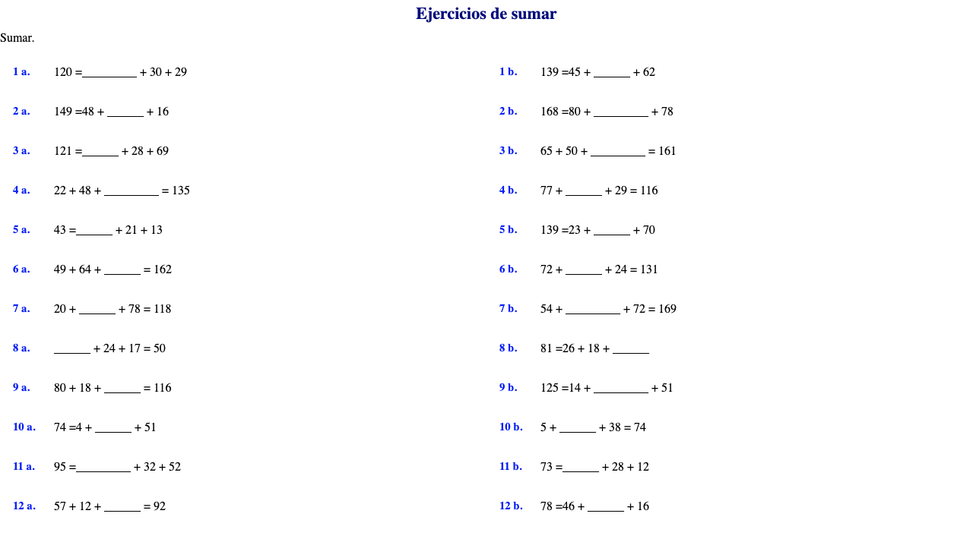
Encuentre el valor de x

Slide 6
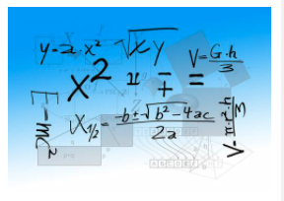
Reste y encuentre el valor de x

Slide 7
Multiplique y divida para encontrar el valor de x

Slide 8
Un poco más de práctica…

